Slide 1

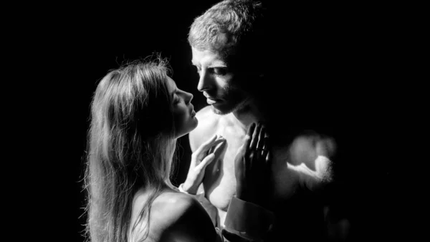


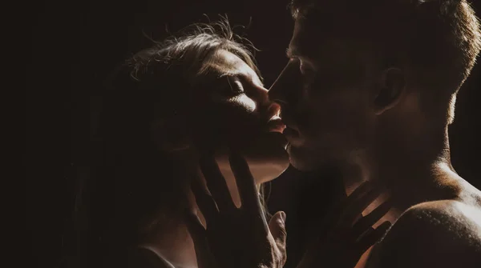
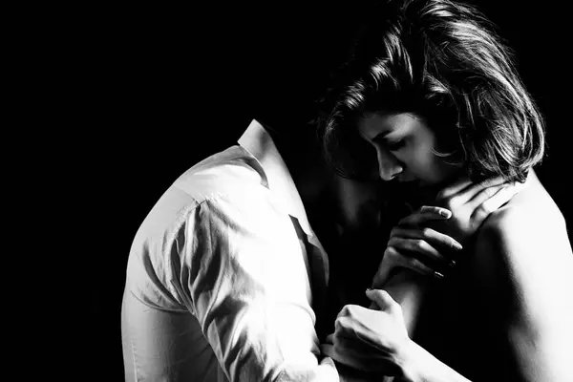
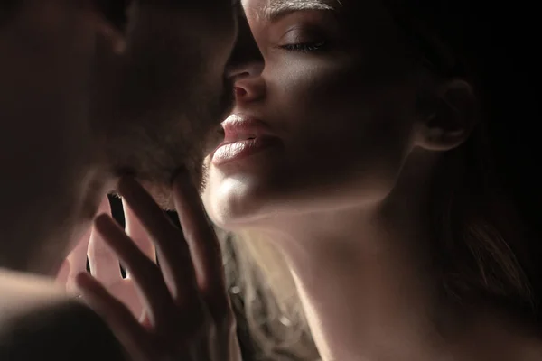

Hola poesía eres la musa de mi vida
la fuente de mis rimas
me sonrojo al verte
sin duda alguna
anhelo tenerte.
Hola poesía
Hola poesía
tu blanca piel me atrapa
hermosa gata;
Tu cuerpo de ostia fina
me hipnotiza
hermosa niña.
Tus cabellos de oro
y tus bellos ojos
día a día son mi antojo.
Hola poesía tu dulce voz me encanta
tu eres santa
tu linda sonrisa me hechiza
candorosa palomita;
Eres la doncella
que yo quiero.
Hola poesía ilumina mi sendero
tu silueta me eleva al cielo
eres la doncella
que yo quiero.
Segundo a segundo me enamoro
minuto a minuto te adoro
día a día te amo
ven, ven amor a mis brazos.
Deseo libar tus labios de rojo carmesí
tú eres vital para mí.
jrvg
jrvallea@outlook.es
jrvallegomez@outlook.es

Slide 2







¿Te ha gustado?
Puedes ver más entrando
Aquí
Además puedes recibir powerpoints en tu correo electrónico suscribiéndote aquí:
…

